Slide 1
Test PLANNING
XIAOQIONG ZHAO

Slide 2
aGANDA
计划是什么
Scope
Schedule
reSource

Slide 3
计划是什么
计划是一种资源组织方式
计划是从一个状态，经过一系列步骤，到达一个目标
设定范围 Scope
设定目标
设定条件
设定路径 Schedule
组织资源 reSource

Slide 4
设定范围1
啥叫范围
目标
条件
现实条件
条件1
条件2
条件3
目标1
目标2
……
目标N
……
终极目标

Slide 5
设定范围2
设定条件
商业模式
功能需求（总体）
非功能需求（总体）
质量
人力资源
基础设施
技术储备
预算
开始时间
好好看看你手上已经有啥
好好看看你手上还缺啥
设定目标
愿景 or 理念 or 目标
功能
技术指标
质量
团队组织
运维能力（可靠性）
技术能力（先进性）
成本
结束时间
目标有短期、中期、长期
目标有商业、业务、技术

Slide 6
设定范围3
没人说设定了目标就一定要达到的
没人说设定了条件就一定会满足的
要么为啥有变更管理？
要么为啥有人生呢？

Slide 7
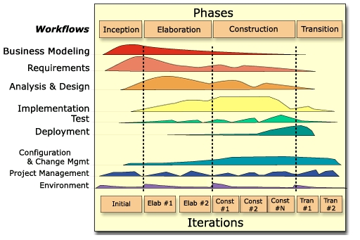
设定路径1

Slide 8
设定路径1----先说说准备期
重点：
商业模型的建立
需求分析
环境（特别是基础设施）的搭建
运行环境（OP）
执行环境（SA）
支持环境（Infra）
制定计划
悖论：制定计划是计划的一部分
逐步清晰，逐步细化

Slide 9
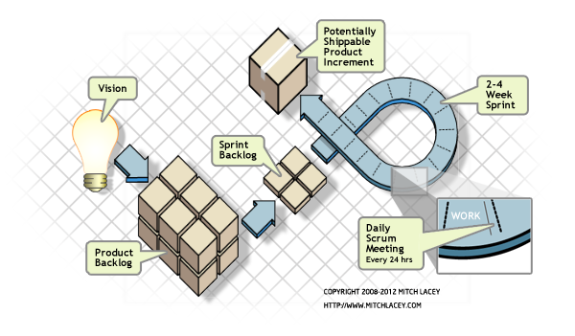
设定路径2----项目进入常态化1
Scrum为例
吐槽：好不容易有个圆圈，还是空的

Slide 10
设定路径2----项目进入常态化2
BA
DEV
QA
IA
PM
OP
需求分析
写文档
回答问题
YY
需求分析
设计
实现
改Bug
帮运维
需求分析
写测试用例
测
写文档
需求分析
画界面
没啥事
YY 或者叫优化
写文档
需求分析
跟踪进度
协调资源
需求分析
优化（自动化，结构化）
写文档
部署

Slide 11
组织资源
组织一个可用的团队（人力资源/组织资源）
获得足够的基础设施 （物理资源/软硬件资源）
获得可靠的技术支持和技术储备（知识资源）
想想怎么能够多接触end user （业务资源）
想想怎么能够获得老板的重视 （管理资源）
对于你们来说4和5貌似是一样的

Slide 12
总结一下
Scope
Schedule
reSource

Slide 13
谢谢大家

